Slide 1

Служебный слайд, не оценивается
1/12
Доступ к решению и порядок проверки
Мини-приложение в MAX
https://max.ru/t782_hakaton_max_bot?startapp
Чат-бот в MAX
https://max.ru/t782_hakaton_max_bot
Мини-приложение в браузере
https://triadmind.ru/
API
https://triadmind.ru/api/
Открыть мини-приложение в MAX
Договор API
https://triadmind.ru/api/v1/openapi.yaml
Просмотр договора
https://triadmind.ru/api/swagger/
Порядок проверки
Приём обновлений ботом
https://triadmind.ru/bot/
1. Открыть мини-приложение
Репозиторий и коммит
https://github.com/Calcifer-02/TheOdd1sOut, ветка main
2. Выбрать адрес из подсказки
3. Указать отходы и объём
Тестовые доступы и токены
Не требуются: вход из переписки. Право правки — по запросу
4. Сравнить и выбрать полигоны
5. Выпустить предложение
Notes:
Служебный слайд, не оценивается. Состав по подразделу 6.1.6 условий. Репозиторий, коммит и тестовые доступы вписываются в финальный PDF при сдаче.

Slide 2
Трек «Эффективный бизнес», 2026
2/12
ИМОЛТ
Расчёт вывоза и утилизации строительных отходов для Москвы и Московской области в мессенджере MAX
Проблема
Цены и условия приёма на полигонах меняются неделями, перевозчик узнаёт о них по телефону. В июне 2026 года семь полигонов области временно закрыли приём.
Решение
Мини-приложение считает перевозку и утилизацию по адресу и объёму и выпускает коммерческое предложение.
Результат
Расчёт без звонков на полигоны, с датой обновления у каждой цены.
Александр Прокошев
Сергей Краснопольский
Владимир Бабенко
Product
Frontend
UX
Notes:
Критерий: обоснованность и целостность (15 %). Титул объединён с резюме, чтобы уложиться в 12 слайдов.

Slide 3
Аудитория
3/12
Первыми сервис нужен малым и средним перевозчикам Москвы и области
Приоритет, платит подписку
Второй сегмент
Второй сегмент
Перевозчик
Строительная компания
Демонтажная компания
Выбирает полигон и маршрут, считает рейс, заказывает сопровождение документов
Получает расчёт и коммерческое предложение без звонка менеджеру
Закладывает в бюджет сноса актуальные цены и статусы полигонов
Отрасль
Регион
Масштаб
Ситуация
Отходы строительства и сноса
Москва и Московская область
Нет своего аналитика цен
Планирование рейса и смета
Notes:
Критерий: пользовательская ценность (25 %). Сегмент сужен по отрасли, региону, масштабу и ситуации, как требуют условия.

Slide 4
Проблема
4/12
Цены и условия приёма на полигонах меняются чаще, чем перевозчик пересчитывает смету
Перевозчику строительных отходов в Москве и области нужно посчитать рейс заранее. Цены полигонов разбросаны по разным источникам, а принимает ли полигон сегодня, часто можно узнать только по телефону.
01.07.2026
В Москве запрещено захоронение строительных отходов. Разрешение на вывоз выдаётся на каждый рейс и действует 12 часов.
Закон г. Москвы от 27.05.2026 № 9, постановление Правительства Москвы от 15.04.2026 № 1079-ПП
В итоге смета считается по старой цене, а машина приезжает на полигон, который временно закрыт.
06.2026
В Московской области семь полигонов временно перестали принимать отходы. Тарифы выросли примерно на треть.
Министерство экологии Московской области, июнь 2026
2027
Тарифы будут считаться по массе, а не по объёму. Кубометры придётся переводить в тонны.
Постановление Правительства РФ от 02.06.2026 № 676
Поэтому у каждой цены и статуса в сервисе указана дата обновления
Notes:
Критерий: пользовательская ценность (25 %). Постановка по форме подраздела 8.2 условий, три факта с реквизитами.

Slide 5
Как есть и как будет
5/12
Из расчёта уходят звонок на полигон и ручная сборка сметы
Сейчас
1
2
3
4
5
Данные во внутренний калькулятор
Звонок на полигон за ценой
Приём выясняется на месте
Смета собирается вручную
Выбор полигона
С сервисом
1
2
3
4
5
Адрес, отходы и объём в форме
Звонок на полигон
Статус приёма виден до выезда
Смета вручную
Выбор полигона
Цена уже в справочнике
Предложение выпускает сервис
Notes:
Критерий: обоснованность и целостность (15 %). Один участок процесса: подготовка расчёта и коммерческого предложения. Разницу несёт число шагов, не цвет.

Slide 6
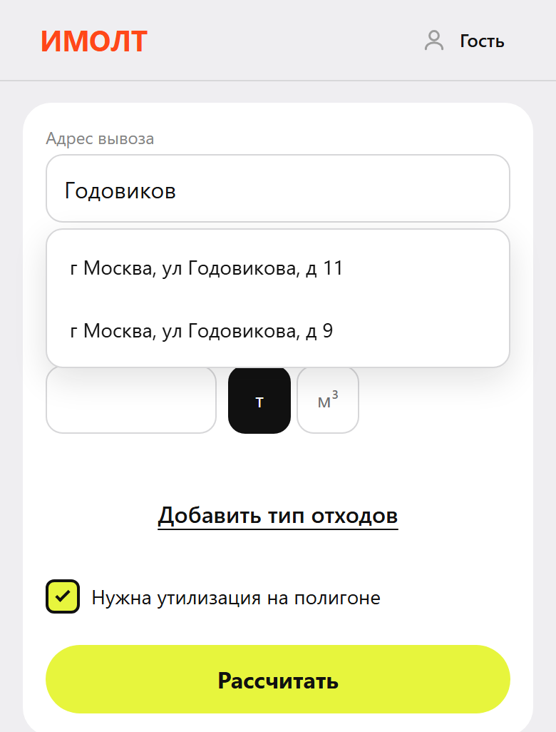
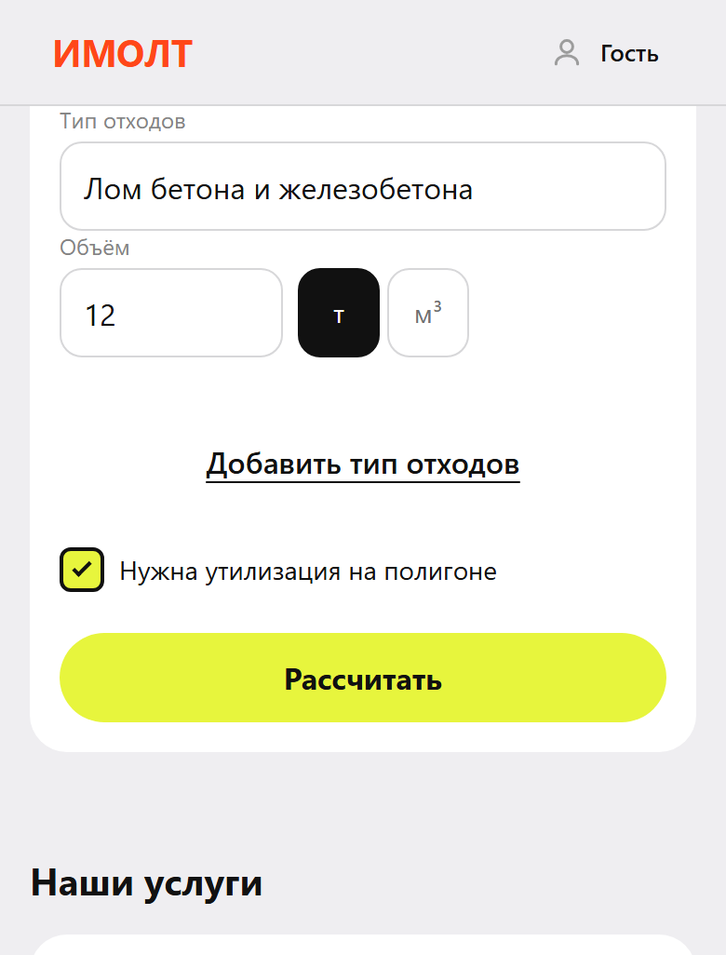
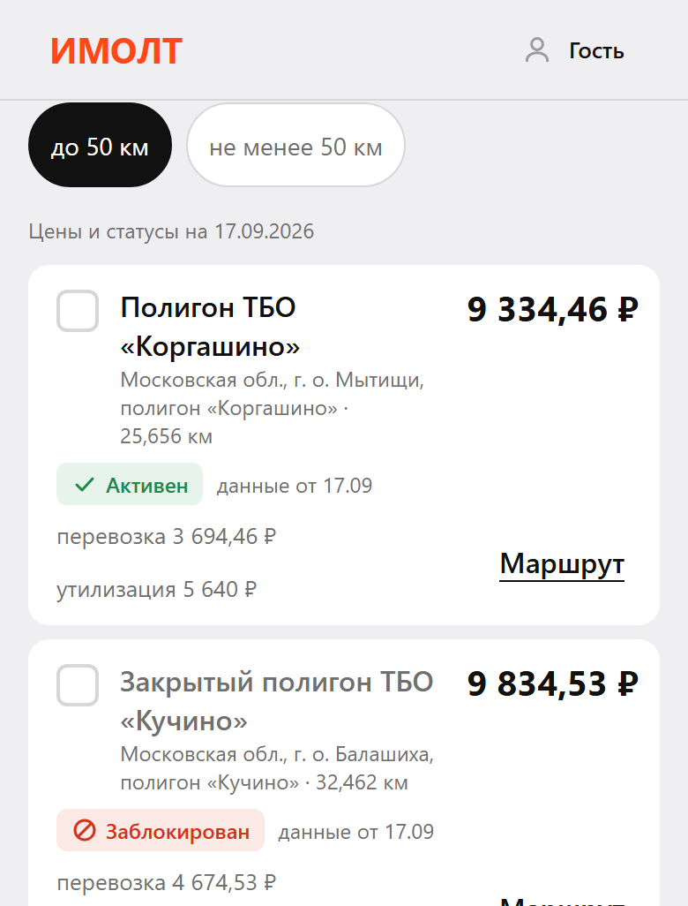
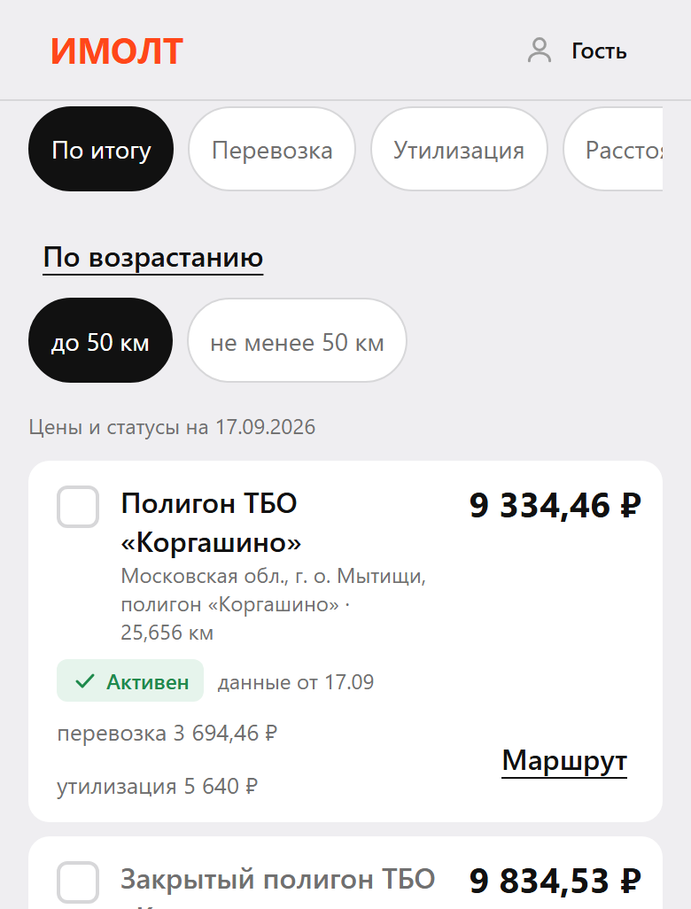
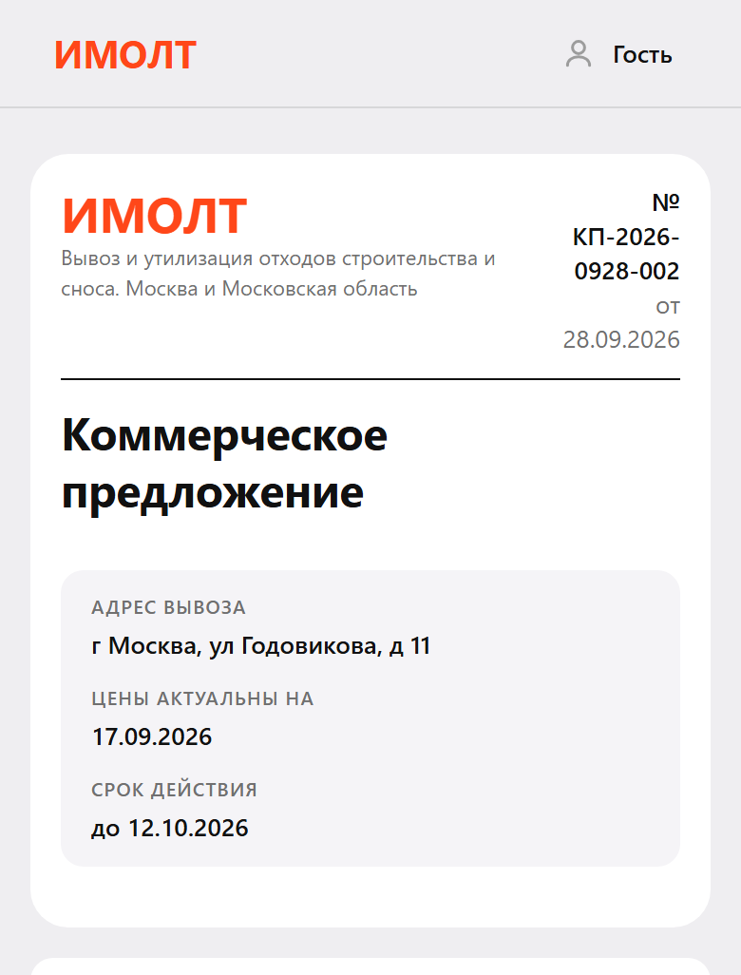
Главный сценарий
6/12
От адреса до коммерческого предложения за пять шагов
1. Адрес
2. Отходы и объём
3. Расчёт
4. Сравнение
5. Предложение
Выбирается из подсказки, расчёт идёт по координатам
В тоннах или кубометрах, в тонны переводит сервер
Перевозка и утилизация отдельно, у полигона статус и дата
Сортировка, предел расстояния, объём делится между полигонами
Документ с номером и датой, повторное нажатие не создаёт копию
Стоимость = перевозка + утилизация
Перевозка: масса × цена т·км × расстояние по дорогам. Утилизация: масса × тариф полигона.
Notes:
Критерий: пользовательский опыт и удобство (20 %). Снимки экранов вставляются со стенда.

Slide 7
Роль MAX
7/12
Чат-бот отвечает на короткие вопросы, расчёт идёт в мини-приложении
Чат-бот
Мини-приложение
Кнопка запуска мини-приложения и список команд
Сделано
Форма расчёта с несколькими видами отходов
Сделано
Сравнение полигонов по цене, статусу и расстоянию
Сделано
Примерная стоимость по адресу и объёму
Сделано
Справка о тарифе и плотности с датой обновления
Сделано
Распределение объёма и выпуск предложения
Сделано
Маршрут и детали поездки
Сделано
Сообщение, когда меняется статус заявки
Сделано
Notes:
Критерий: пользовательский опыт и удобство (20 %). Допуск по пункту 7.1 условий. Статусы строк проверить на день сдачи.

Slide 8
Эффект
8/12
С ИМОЛТ коммерческое предложение готово за 2 минуты вместо 40
Перевозчик считает рейс в мини-приложении по справочнику с датами обновления. Звонить на полигоны и собирать смету вручную больше не нужно.
Показатель
Единица
До ИМОЛТ
С ИМОЛТ
Время от запроса до готового предложения
минуты
40
2
Звонков на полигоны на один расчёт
штук
3
0
Расчётов по данным старше семи дней
%
60
5
Шагов до готового предложения
штук
5
3
Notes:
Критерий: пользовательская ценность (25 %). Гипотеза по форме подраздела 8.3. Текущие значения: оценка команды, уточняются на пилоте.

Slide 9
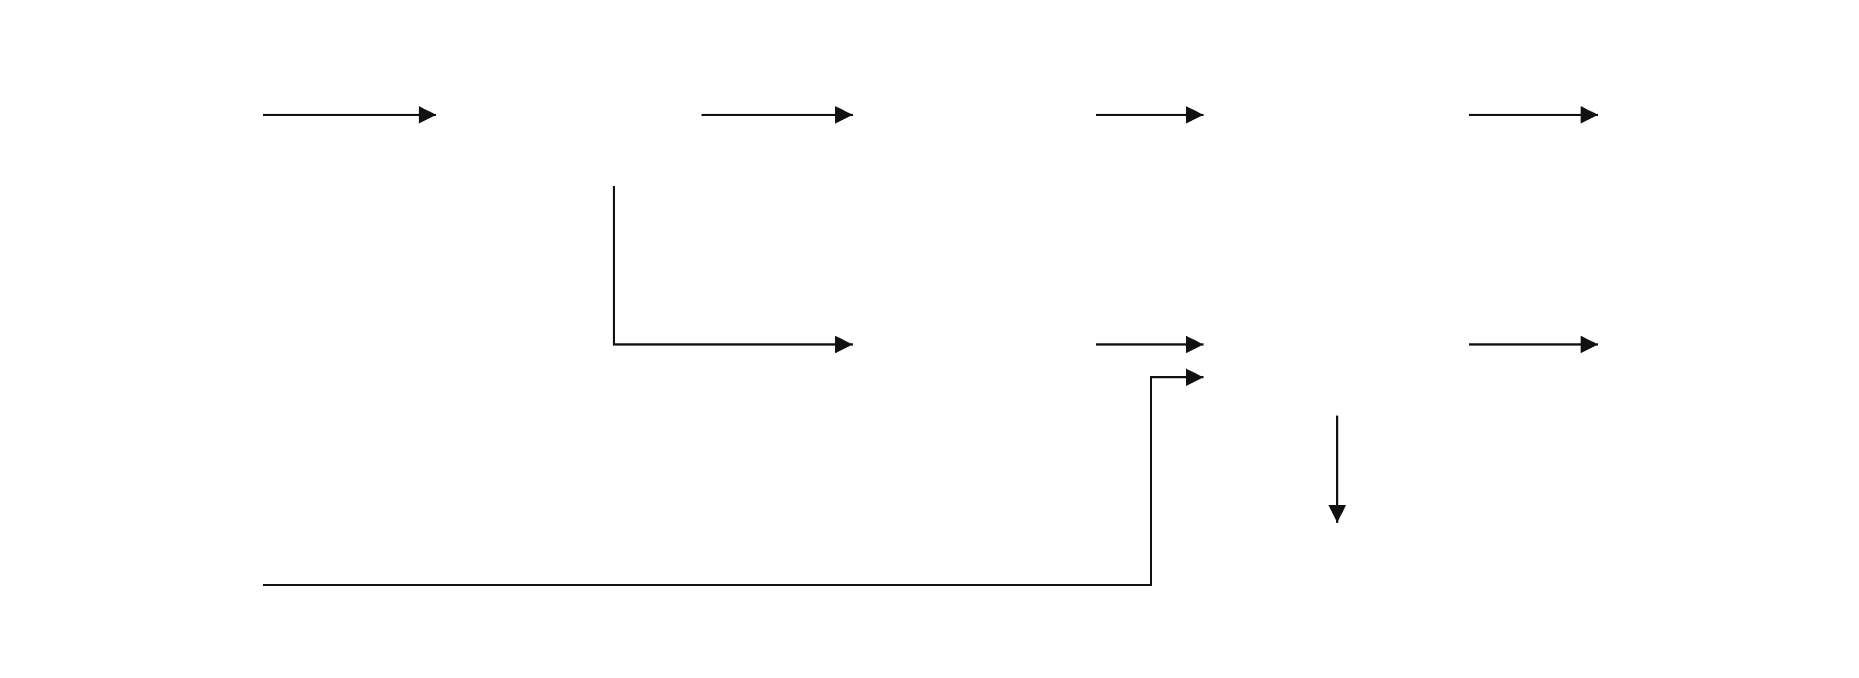
Архитектура
9/12
ИМОЛТ состоит из четырёх служб и работает через платформу MAX
ИМОЛТ
Человек
Внешняя система
miniapp
Внешняя система
Перевозчик или заказчик
пользуется
открывает
/api
адрес
React 19
api
Подсказки адресов
Платформа MAX
nginx
.NET 10
ASP.NET Core
расчёт, справочники, предложение
обновления
bot
Внешняя система
HTTP
32 операции
маршрут
.NET 10
Карты и расстояния
чат-бот MAX
SQL
Человек
цены, тарифы, статусы
db
Менеджер данных
PostgreSQL 17
справочники, заявки
Уровень контейнеров, нотация C4
Все службы в Docker, запуск одной командой:
docker compose up --build
Notes:
Критерий: обоснованность и целостность (15 %), техническая оценка. Схема уровня контейнеров нотации C4.

Slide 10
Масштабирование
10/12
Формула, модель данных и сценарий переносятся в новый регион без изменений
Ядро
Переменная часть
Переносится как есть
Настраивается под контекст
Формула стоимости и перевод объёма в массу
Справочник полигонов, тарифы и цены перевозки
Модель данных и схема базы
Нормативные требования региона
Путь от адреса до коммерческого предложения
Связь с региональными системами учёта
Четыре службы и договор API
Роли участников и права доступа
Интерфейс расчёта и сравнения
Язык и реквизиты коммерческого предложения
Notes:
Критерий: потенциал масштабирования (35 %). Деление на ядро и переменную часть по подразделу 8.5 условий.

Slide 11
Масштабирование
11/12
Решение переносится на другие регионы, виды отходов и участников рынка
Другой регион
Меняются справочник полигонов и региональные правила
Другие отходы
Для коммунальных и промышленных отходов меняются группы, плотности и тарифы. Пока отложено.
Оператор полигона
Сам ведёт цены и статусы в редакторе, без менеджера ИМОЛТ
Москва
С 01.07.2026 полигон и перевозчика подбирает государственная платформа. В Москве сервис нужен для бюджета и анализа цен, в области остаётся выбор полигона.
Порядок запуска в новом регионе
1
Заполнить справочник региона
2
Подключить региональную систему учёта
3
Запустить с одним перевозчиком
Notes:
Критерий: потенциал масштабирования (35 %). Москва названа отдельно: с 01.07.2026 подбор объекта идёт через государственную платформу, лучше сказать об этом самим.

Slide 12


Ограничения
12/12
Что пока не сделано и что с этим делаем
Ограничение
Мера
Решает
Ссылки
Цены и статусы полигонов демонстрационные
Заполнить справочник из официального перечня
Заказчик
Мини-приложение в MAX
Подсказки адресов и расстояния берутся из своих таблиц
Выбрать поставщика, переходники готовы
Заказчик
Время в пути и переход в карты закрыты подпиской, обременения пусты
Определить состав подписки и источник данных
Заказчик
Видео прохождения сценария
Notes:
Критерий: обоснованность и целостность (15 %). QR на видео вставить, когда ролик будет готов.

